Slide 1

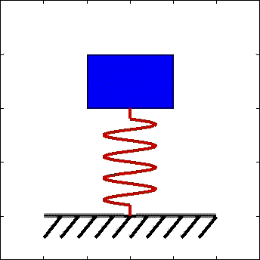
Oscilador Harmônico
Período envolvido
Amplitude do movimento
Velocidade máxima do movimento
Aceleração

Slide 2
Dinâmica:
Cinemática:
Lei de Hooke:
Equação do movimento: diferencial ordinária de 2^{a.} ordem
Já vimos equações deste tipo
  Exemplo → aceleração constante
  Solução→ Integração Direta
  Resultado → duas condições iniciais

Slide 3
Solução: funções cuja derivada retorna a própria função

Slide 4
Solução: funções cuja derivada retorna a própria função

Slide 5
Solução: funções cuja derivada retorna a própria função

Slide 6
Solução: funções cuja derivada retorna a própria função
Temos 3 funções que podem nos ser úteis. Devemos usar todas elas?

Slide 7
Um pouco de matemática: Equação diferencial linear de 2^{a.} ordem.
A, B, C, F são independentes de x.
Podem ser dependentes de t.
No caso de F = 0…
x₁ é solução → a . x₁ também é solução,
x₁ é solução, x₂ é solução → x₁ + x₂ também é solução,
Para duas soluções tais que x₁ ≠ c x₂ :
x(t) = a x₁(t) + b x₂(t)
a e b são as constantes iniciais do problema!
Bastam duas soluções independentes, e o que precisamos agora é definir as condições iniciais.

Slide 8
Tomando as soluções seno e cosseno:
Note que usar a solução com o sinal – seria equivalente a trocar b por -b
Escrito de forma mais compacta

Slide 9

T
T
2A
T : período (medido em segundos).
Frequência angular (medida em rad/s).
Frequência , medida em Hertz (Hz = s⁻¹).

Slide 10
Condições Iniciais:
Velocidade:

Slide 12
Espaço de Fase: Posição X Momento
Trajetória elíptica:
p e x em quadratura
(diferença de fase de 90⁰)
Energia no oscilador harmônico:
Cinética:
Potencial:
Energia mecânica total:

Slide 13
Energia no oscilador harmônico:
Diferentes energias
Força de restauro
Inércia
Aceleração

Slide 14
Duas abordagens equivalentes
Uma única resposta:
O problema passa a ser:
Encontrar a frequência angular Encontrar as condições iniciais

